Slide 1
Širši učinki prostovoljstva v planinstvu
Damjan Omerzu, Planinska zveza Slovenije
12. Slovenski kongres prostovoljstva

Slide 2
Planinska zveza Slovenije
292 društev, 61.451 članov
Približno 2.700 aktivnih strokovnih kadrov (vodnikov, inštruktorjev, mentorjev…)
10.000 km planinskih poti
178 planinskih koč in bivakov
1800 km turnokolesarskih poti
90 naravnih plezališč
1,7 milijona obiskovalcev gora letno

Slide 3
Trditve:
Planinstvo s svojo infrastrukturo pozitivno vpliva na turizem (Slovenija=aktivna, zelena in zdrava)
Preventiva, usposabljanja → večja varnost, manj poškodb, njižji stroški reševanja in zdravljenja
Rekreacija v naravi pozitivno vpliva na fizično in psihično zdravje prebivalstva

Slide 4
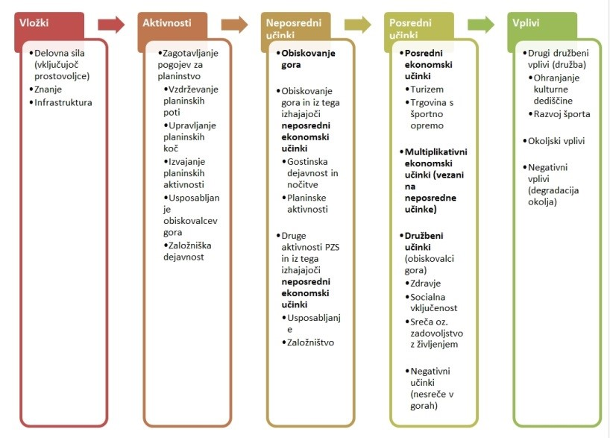
Študija ekonomskih in družbenih učinkov planinskih poti in planinskih koč ter planinstva

Slide 5
Ugotovitve – ekonomski učinki
neposredni učinki 14,8 milijona EUR (21,3 milijona EUR), z upoštevanjem multiplikativnih učinkov 34-37 milijonov EUR.
posredni ekonomski učinki turizma 131 milijonov EUR (219 milijonov EUR z multiplikativnimi učinki), 121 milijonov EUR potrošnje turistov.
posrednih učinkov planinstva na dejavnost trgovine s športno opremo 28,5 milijona EUR

Slide 6
Ugotovitve – družbeni učinki
Posamezniki telesno dejavni skoraj vsak ali vsak dan - 24,3 % večjo verjetnost, da nimajo težav z zdravjem in 32,3 % višjo verjetnost, da spadajo v skupino v družbo najbolj vključenih oseb
več kot polovica anketirancev meni, da se jim je zdravje zaradi obiskovanja gora izboljšalo.
69 % anketirancev bi se prenehalo ukvarjati s planinstvom, če bi bila urejenost poti slaba.

Slide 7
Hvala za pozornost
Celotna študija objavljena na:
https://www.pzs.si/novice.php?pid=12949
damjan.omerzu@pzs.si

